Slide 1
מערכת שידורים לאומית
שקופית זו היא חובה
עליכם להתקין את הפונט Varela Round לפני תחילת העבודה.
אם ברצונכם לצפות בהנחיות להתקנת פונט Varela Round, תוכלו לעשות זאת בקלות.
צפו בסרטון הבא:
https://www.youtube.com/watch?v=NN9IgGTwbF0&feature=youtu.be
קישור להורדת הפונט
(אשרו את הודעת האבטחה)

Slide 2
שרשרת חוליות 3
שקופית זו היא חובה
מלאו את פרטי השיעור, המקצוע והמורה .
(אין צורך להשאיר את הכיתובים "שם השיעור" , "המקצוע", מחקו אותם וכתבו רק את הפרטים עצמם).
מדעי המחשב כיתה יא-יב
שם המורה: דיתה אוהב ציון
הגהה: מירב כהן

Slide 3
מה נלמד היום
פרטו בשקופית זו את נושאי הלימוד של השיעור
חלק א
טיפוסי נתונים בחוליה
שרשרת חוליות של Point
שרשרת חוליות של Circle
חלק ב
מיון שרשרת חוליות – מיון בועות
מיון הכנסה

Slide 4
טיפוסי נתונים בחוליה
פריסה 1
(הפריסות שונות זו מזו במיקום תיבות הטקסט וגרפיקת הרקע,
ותוכלו לגוון ביניהן)
אנחנו מכירים את טיפוסי הנתונים הבסיסיים בשפה :int, double,char,string
פעולת Get/Set מעדכנות ומאחזרות את התוכן של המשתנה value
יחזיר מספר שלם n1.GetValue()
Node<int>
את השקופית הזו תוכלו לשכפל, על מנת ליצור שקופיות נוספות הזהות לה – אליהן תוכלו להכניס את התכנים.
כדי לשכפל אותה, לחצו עליה קליק ימיני בתפריט השקופיות בצד ובחרו
"שכפל שקופית" או "Duplicate Slide"
(מחקו ריבוע זה לאחר הקריאה)
n1
value
next
8
null
יחזיר תו n2.GetValue()
Node<char>
next
n2
value
‘b’
null
יחזיר מספר עשרוני n3.GetValue()
Node<double>
next
n3
value
3.54
null
יחזיר מחרוזת n4.GetValue()
Node<string>
n4
value
next
“aba”
null

Slide 5
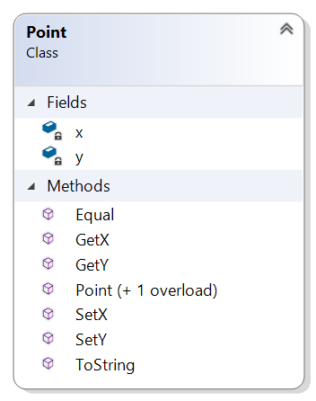
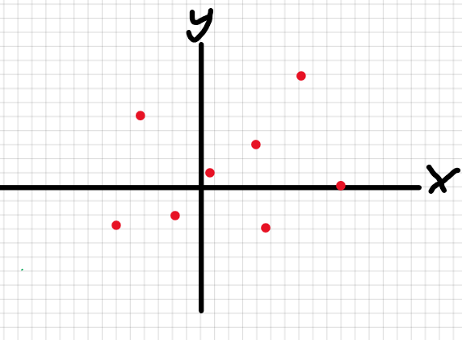
טיפוסי נתונים בחוליה
המחלקה Point מייצגת נקודה במערכת הצירים.
ערכי המיקום יכולים להיות חיוביים או שליליים
Point p1 = new Point(20, 10);
Point
p1
X=20
Y=10
Point p2 = new Point();
Point
p2
X=0
Y=0
Notes:
Point(+1 overload)

Slide 6
אוסף של נקודות
Node<Point> point1 = new Node<Point>(p1);
אוסף של נקודות יכול להיות מערך
Point[] arr= new point[10] ;
או במקרה שלנו – שרשרת חוליות מטיפוס Point
point1.SetNext(point2);
Node<Point>
point1
value
next
point1
null
Value הוא הפניה מטיפוס Point
Point
X=20
Y=10
X=12
Y=50
p1
X=20
Y=10
new
new
Node<Point> point2 = new Node<Point>(new Point(12, 50));
Node<Point>
כשיוצרים חוליה מטיפוס מחלקה –יש פעולות 2 new
אחת לחוליה
שניה לעצם המוכל בחוליה
point2
value
next
null
Point
X=12
Y=50

Slide 7
גישה לתכונות
Node<Point>
כשטיפוס החוליה הוא עצם , אין גישה ישירה לתכונות העצם
point2
value
next
null
Point
X=12
Y=50
הפעולה GetValue() של החוליה מחזירה עצם מטיפוס Point
Point p = point2.GetValue();
הגישה לערכי x,y , שייכת רק למחלקה Point
Int x = p.GetX();
x = point2.GetValue().GetX();

Slide 8
חיפוש בשרשרת של נקודות
point1
X=12
Y=50
X=20
Y=10
X=-5
Y=10
X=10
Y=10
public static bool FindPoint(Node<Point> point1, int x,int y)
}
while(point1!=null)
}
if (point1.GetValue().GetX() == x &&
point1.GetValue().GetY() == y)
return true;
point1 = point1.GetNext();
{
return false;
{

Slide 9
חיפוש בשרשרת של נקודות
public bool Equal(Point other)
}
if (this.x == other.x &&
this.y == other.y)
return true;
return false;
{
point1
X=12
Y=50
X=20
Y=10
X=-5
Y=10
X=10
Y=10
public static bool FindPoint(Node<Point> point1,Point p)
}
while (point1 != null)
}
if (point1.GetValue().Equal(p))
return true;
point1 = point1.GetNext();
{
return false;
{

Slide 10
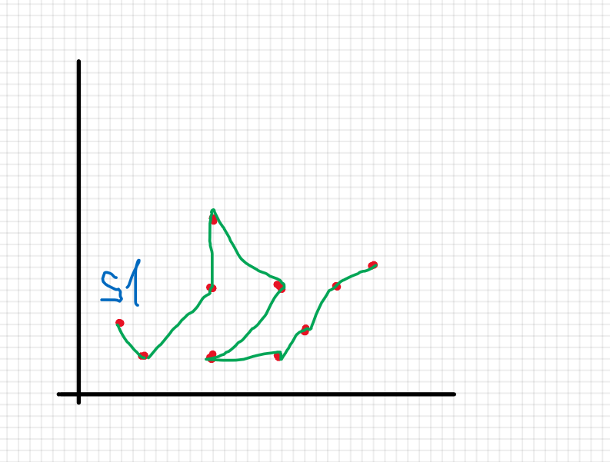

תרגיל
נתונה שרשרת חוליות של Point המייצגות מסלול הליכה.
ידוע כי ערכי כל הערכים בנקודות הם חיוביים.
כתבו פעולה המקבלת את שרשרת החוליות s1 ומחזירה את אורכו של המסלול.
תיכנון :
איך לחשב מרחק בין שתי נקודות
לסרוק את השרשרת ולבדוק זוגות.
^{Y} לחוליה האחרונה אין בן זוג

Slide 11
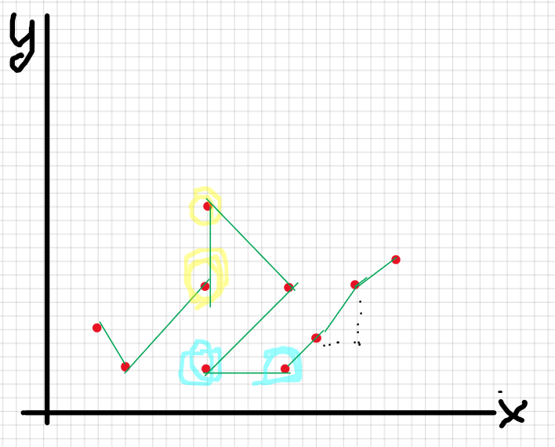

לנקודות בצהוב – אותו ערך של X לכן המרחק בינהם הוא ההפרש של Y.
לנקודות בכחול - אותו ערך של Y לכן המרחק ביניהם הוא ההפרש של X
לכל השאר - נשתמש במשפט פיתגורס
( ערך מוחלט של הפרש X,
וערך מוחלט של הפרש Y )
(x-x)²⁺ (y-y)² ⁼ ( dis)²
$dis=√(x$²+y²)
את הפעולה אפשר לכתוב במחלקה
או כפעולה סטטית

Slide 12
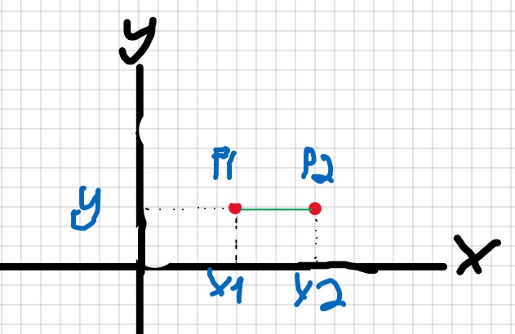
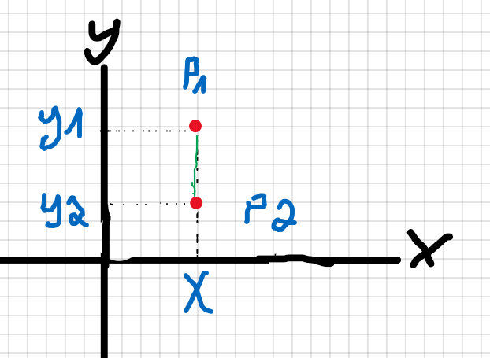
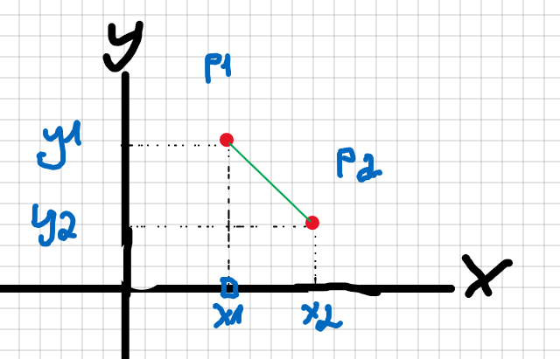
פעולת עזר
public static double Distance(Point p1,Point p2)
{
if (p1.GetX() == p2.GetX())
return Math.Abs(p1.GetY() - p2.GetY());
if (p1.GetY() == p2.GetY())
return Math.Abs(p1.GetX() - p2.GetX());
double d1 = Math.Pow(Math.Abs(p1.GetY() - p2.GetY()), 2);
double d2 = Math.Pow(Math.Abs(p1.GetX() - p2.GetX()), 2);
return Math.Sqrt(d1 + d2);
}

Slide 13
התכנית לחישוב כל המסלול
public static double RouteLength(Node<Point> s1)
}
double route = 0;
while(s1.HasNext())
}
route += Distance(s1.GetValue(),
s1.GetNext().GetValue());
s1 = s1.GetNext();
{
return route;
{
s1
s1
s1
s1
0
X=12
Y=50
40.80
X=20
Y=10
X=5
Y=10
81.40
86.40
X=10
Y=10

Slide 14
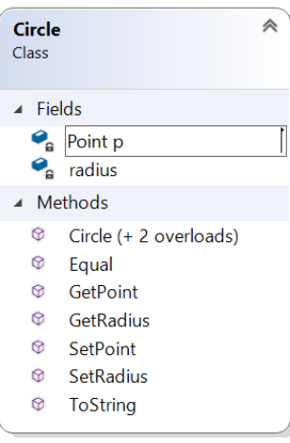
עצמים של Circle
Circle c1 = new Circle(p1, 30);
Point
p1
X=20
Y=10
Circle
p=
radius=30
c1
Circle c2 = new Circle(20, 20, 10);
Circle
p=
radius=10
X=20
Y=20
c2
Circle c3 = new Circle();
Circle
p=
radius=0
X=0
Y=0
c3

Slide 15
שרשרת חוליות של Circle
Node<Circle> n1 = new Node<Circle>(c1);
n1.SetNext(n2);
Node<Circle>
n1
n1
value
next
null
p=
radius=10
p=
radius=30
X=2
Y=2
Point
X=20
Y=10
p=
radius=30
X=20
Y=10
Circle
c1
Node<Circle> n2 = new Node<Circle>(new Circle(2, 2, 10));
Node<Circle>
n2
value
next
null
Circle
Point
p=
radius=10
X=2
Y=2

Slide 16
גישה לנתונים
Circle c= n1.GetValue();
n1
Value next
Value next
p=
radius=30
X=20
Y=10
X=20
Y=10
p=
radius=30
p=
radius=10
X=2
Y=2
Point p= n1.GetValue().GetPoint();
X=20
Y=10
int x = n1.GetValue().GetPoint().GetX();
2
int r = n1.GetValue().GetRadius();
30

Slide 17
תרגיל
n1
Value next
Value next
כתבו פעולה המקבלת שרשרת חוליות Circle ונקודה P ומחזירה כמה מהעיגולים ברשימה ,מרכז המעגל נמצאים בנקודה זו
X=20
Y=10
p=
radius=30
p=
radius=10
X=2
Y=2
public static int CountCircle(Node<Circle> n,Point p)
}
int count = 0;
while(n!=null)
}
if (n.GetValue().GetPoint().Equal(p))
count++;
n = n.GetNext();
{
return count;
{
הפעולה של המחלקה Point

Slide 18
הפסקה

Slide 19
מיון שרשרת חוליות
בשיעור 2 למדנו לזהות אם שרשרת היא ממויינת, והפעם נלמד למיין אותה.
מיון בועות – ניקח את החוליה הראשונה - נסרוק את כל שאר השרשרת ונחליף ערכים בכל פעם שניתקל במספר הקטן ממנו. בסיום הסריקה הראשונה , המספר הקטן יהיה בחוליה הראשונה.
מציפים את המספר הקטן למקומו בתחילת השרשרת.
נמשיך כך לכל החוליות.
lst
8
5
7
3

Slide 20
מיון בועות- סיבוב ראשון
num = lst.GetValue();
pos = lst.GetNext();
while(pos!=null)
}
if(num>pos.GetValue())
{
temp = num;
num = pos.GetValue();
pos.SetValue(temp);
{
pos = pos.GetNext();
{
lst.SetValue(num);
lst = lst.GetNext();
lst
pos
pos
pos
pos
lst
null
8
3
3
5
5
8
7
Temp
8
Num
8
Temp
5
Num
5
Num
3

Slide 21
מיון בועות – סיבוב שני
while(lst.HasNext())
}
num = lst.GetValue();
pos = lst.GetNext();
while(pos!=null)
}
if(num>pos.GetValue())
}
temp = num;
num = pos.GetValue();
pos.SetValue(temp);
{
pos = pos.GetNext();
{
lst.SetValue(num);
lst = lst.GetNext();
{
lst
lst
pos
pos
pos
3
null
8
8
5
3
5
7
5
7
8
Temp
7
Num
8
Temp
8
Num
7
Num
5

Slide 22
מיון בועות – סיבוב שלישי
while(lst.HasNext())
}
num = lst.GetValue();
pos = lst.GetNext();
while(pos!=null)
}
if(num>pos.GetValue())
}
temp = num;
num = pos.GetValue();
pos.SetValue(temp);
{
pos = pos.GetNext();
{
lst.SetValue(num);
lst = lst.GetNext();
{
lst
lst
pos
pos
5
null
3
7
8
8
8
5
3
5
7
8
7
Num
8
Num
7
Temp
8

Slide 23
הפעולה למיון בועות
while(lst.HasNext())
}
num = lst.GetValue();
pos = lst.GetNext();
while(pos!=null)
}
if(num>pos.GetValue())
}
temp = num;
num = pos.GetValue();
pos.SetValue(temp);
{
pos = pos.GetNext();
{
lst.SetValue(num);
lst = lst.GetNext();
{
public static void BubbleSort(Node<int> lst)
}
int num,temp;
Node<int> pos;

Slide 24
מיון
מה יקרה אם השרשרת למיון היא מטיפוס string ?
למדנו בשיעור 2 , בפעולת השוואת מחרוזות -
הפעולה CompareTo מחזירה : 0 אם המחרוזות זהות
1 אם המחרוזת המפעילה אחרי המחרוזת השניה
-1 אם המחרוזת המפעילה לפני המחרוזת השניה
במקום לכתוב כך : if(num>pos.GetValue())
if( str.ComperTo(pos.GetValue() >0 )

Slide 25
מיון שרשרת חוליות – מיון הכנסה
מיון הכנסה – הוא מיון בו בכל שלב מוכנס איבר אחד לשרשרת ממוינת, ונשמר המיון
שלב א- הוספת מספר לרשימה ממויינת
הרעיון :
1. חיפוש החוליה שאחריה יש להוסיף
2. הוספת החוליה החדשה.
AddToSortChain( lst, 6)
pos
lst
2
8
5
7
lst
2
7
8
5
6

Slide 26
הוספה לרשימה ממויינת- AddToSortChain
public static Node<int> AddToSortChain(Node<int> lst,int num)
הנחה: השרשרת ריקה או ממויינת
שלבים באלגוריתם :
אם השרשרת ריקה - החזר חוליה חדשה.
if (lst == null) //שרשרת ריקה
return new Node<int>(num);
Node<int> lst = null;
lst = AddToSortChain(lst, 8);
lst
//
lst
8

Slide 27
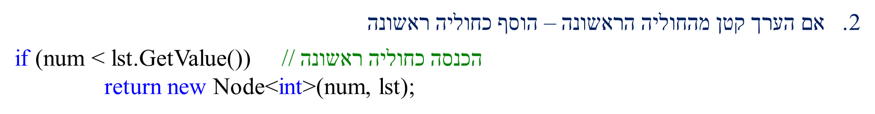
AddToSortChain -המשך
lst = AddToSortChain(lst, 5);
lst
8
lst
5
8

Slide 28
- AddToSortChain המשך
Node<int> pos = lst;
while (pos.HasNext() && num > pos.GetNext().GetValue())
pos = pos.GetNext();
3. חפש מקום להכנסה – חוליה שאחריה יש להוסיף
תנאי כפול: בדיקת סיום השרשרת ורק אח"כ בדיקת הערכים
lst = AddToSortChain(lst, 12);
pos
lst
5
8
4. הוספת החוליה החדשה
pos.SetNext(new Node<int>(num, pos.GetNext())) ;
lst
5
8
12

Slide 29
- AddToSortChain הפעולה
מהי סיבוכיות זמן הריצה של פעולת ההכנסה ?
לולאת החיפוש תעבור במקרה הגרוע על כל השרשרת לכן התלות באורך הקלט O(n) כאשר n הוא מספר החוליות בשרשרת
public static Node<int> AddToSortChain(Node<int> lst,int num)
}
if (lst == null) //שרשרת ריקה אם
return new Node<int>(num);
if (num < lst.GetValue()) // הכנסה החוליה ראשונה
return new Node<int>(num, lst);
Node<int> pos = lst; חיפוש מקום//
while (pos.HasNext() && num > pos.GetNext().GetValue())
pos = pos.GetNext();
pos.SetNext(new Node<int>(num, pos.GetNext())) ;
return lst; //הוספה והחזרת השרשרת
{

Slide 30
- AddToSortChain המשך
lst = AddToSortChain(lst, 9);
public static Node<int> AddToSortChain(Node<int> lst,int num)
}
if (lst == null) //שרשרת ריקה אם
return new Node<int>(num);
if (num < lst.GetValue()) // אם הוספה כחוליה הראשונה
return new Node<int>(num, lst);
Node<int> pos = lst;
while (pos.HasNext() && num > pos.GetNext().GetValue())
pos = pos.GetNext();
pos.SetNext(new Node<int>(num, pos.GetNext())) ;
return lst;
{
pos
lst
lst
5
12
5
8
9
8
12

Slide 31
מיון הכנסה -InsertionSort
public static Node<int> InsertionSort(Node<int> lst)
}
Node<int> sortC = null;
while(lst!=null)
}
sortC = AddToSortChain(sortC, lst.GetValue());
lst = lst.GetNext();
{
return sortC;
}
פעולה המקבלת שרשרת חוליות ומחזירה שרשרת ממויינת
שרשרת חדשה
הוספת ערכים לשרשרת ממויינת
החזרת שרשרת ממויינת
lst = InsertionSort (lst);
lst
12
9
5
8
lst
5
8
9
12

Slide 32
מיון הכנסה -- InsertionSortמיזוג
שרשרת אחת-lst אליה נוסיף את הערכים מהשרשרת השניה עם AddToSortChain
public static Node<int>InsertionSort(Node<int> lst,Node<int>lst2)
}
while(lst2!=null)
}
lst = AddToSortChain(lst, lst2.GetValue());
lst2 = lst2.GetNext();
{
return lst;
{
הפעולה עוברת על כל החוליות של שרשרת אחת-lst2 (m חוליות) ,וקוראת לפעולה שהיא o(n) , סיבוכיות היא o(n*m) – ובמקרה הכי גרוע אורך השרשרות זהה. לכן נקבל סיבוכיות ריבועית O(n²)
lst
2
10
15
20
7
lst2
5
8
9
12

Slide 33
 | מיון הכנסה
 | public static Node<int> InsertionSort(Node<int> lst, int[] arr) מקבלת שרשרת ממויינת או ריקה ומערך מספרים ומוסיפה את המספרים לשרשרת
 | public static Node<int> InsertionSort(Node<int> lst,Node<int> lst2 ) מקבלת שתי שרשרות לא ממויינת ומחזירה שרשרת ממויינת-מיזוג
 | public static Node<int> InsertionSort( int[] arr) מקבלת מערך מספרים ומחזירה שרשרת ממויינת
 | public static Node<int> InsertionSort( ) קליטת מספרים מהמשתמש ומחזירה שרשרת ממויינת

Slide 34
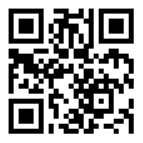
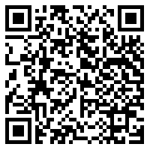

אם ברצונכם לשלב במצגות קישור לפעילות או לדפי מידע, תוכלו לעשות זאת בקלות.
צפו בסרטון הבא:
https://youtu.be/xODFEFLQ8PQ
אתר מומלץ ליצירת QR:
https://www.the-qrcode-generator.com/
החליפו את הקוד בשקופית לקוד החדש שקיבלתם
(אם אין לכם צורך בשקופית זו, מחקו אותה)
השיעור הבא : שרשרת חוליות-4
שרשרת מעגלית, שרשרת דו כיוונית
סרקו אותי
תודה שצפיתם בשיעור
בקישור - קובץ המרכז את כל הפעולות שנלמדו בשיעור ותרגילים לחזרה.
דיתה אוהב ציון

Slide 35

שקופית זו היא חובה
שימוש ביצירות מוגנות בזכויות יוצרים ואיתור בעלי זכויות
השימוש ביצירות במהלך שידור זה נעשה לפי סעיף 27א לחוק זכות יוצרים, תשס"ח-2007. אם הינך בעל הזכויות באחת היצירות, באפשרותך לבקש מאיתנו לחדול מהשימוש ביצירה, זאת באמצעות פנייה לדוא"ל rights@education.gov.il

